Slide 1

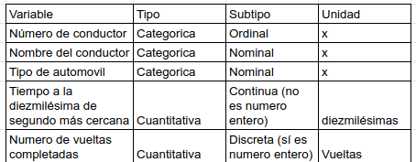
Curso de Estadística y Probabilidad
Ejercicios para practicar
del Curso de Estadística y Probabilidad
📊 En este documento encontrarás ejercicios para practicar los temas de las clases del curso. Podrás leer la instrucción y dejar tus respuestas en el recuadro de cada ejercicio.
En la página 26 podrás encontrar las soluciones a cada ejercicio por si tienes dudas y quieres comprobar tus resultados.
Clase: Conceptos clave de estadística
Ejercicio 1: Identifica las variables en la siguiente descripción de datos y clasifica las variables como categóricas o cuantitativas. Si la variable es cuantitativa, enumera las unidades. “La Fórmula 1 es una carrera de autos que se lleva a cabo desde 1950. Un piloto necesita completar entre 48 y 70 vueltas que cubren una distancia de 305 kilómetros. Los resultados de la carrera se informan por número de conductor, nombre del conductor, tipo de automóvil que usa el conductor y el tiempo a la diezmilésima de segundo más cercana. Si un piloto no termina la carrera, en lugar del tiempo para completar la carrera, se registra el número de vueltas completadas”.
Respuesta:
platzi.com/estadistica

Slide 2
Curso de Estadística y Probabilidad
Clase: Tablas unidimensionales y bidimensionales
Ejercicio 2: Explica por qué la siguiente es un ejemplo de una tabla de una entrada.
Respuesta: En este caso la tabla es unidimensional porque podemos hallar una respuesta realizando una pregunta al ser el sabor nuestro individuo y las cucharadas vendidas, el chocolate extra y si lleva helado o nieve nuestras variables, por ejemplo: ¿Cuantas cucharadas de sabor a vainilla fueron vendidas? Individuo: Sabor Variable: Cucharadas vendidas Respuesta: 67
Sabor | Cucharadas vendidas | ¿Puede llevar chocolate extra? | Helado o nieve
Mango | 67 | No | Nieve
Pistache | 92 | No | Helado
Vainilla | 74 | Sí | Helado
Nuez | 63 | Sí | Helado
Fresa | 97 | No | Nieve
Napolitano | 53 | No | Helado
platzi.com/estadistica

Slide 3
Curso de Estadística y Probabilidad
Clase: ¿Qué es la frecuencia estadística y con qué se come?
Ejercicio 3: Una compañía de paseos de perros lleva registro de cuántas veces se pasean los perros. 40% de los perros paseados por la compañía recibieron entre 25 y 40 paseos y ningún perro recibió más de 40 paseos. ¿Cuántos perros tuvieron entre 0 y 25 paseos si la compañía si la compañía pasea a 400 perros?
Respuesta: Si el 40% de los perros rebibieron entre 25 y 40 paseos y ninguno recibió más de 40 paseos entonces el 60% recibieron entre 0 y 25 paseos, entonces si multiplicamos 60% por 400 nos da que 240 perros recibieron entre 0 y 25 paseos.
platzi.com/estadistica

Slide 4
Curso de Estadística y Probabilidad
Clase: ¿Qué es la frecuencia estadística y con qué se come?
Ejercicio 4: El número de colores en un estuche de varios estudiantes de kinder es: 5,2,6,6,10,12,16,14,16,15,17,18,17,17,18. Completa la tabla de frecuencia y frecuencia relativa para los datos. Utilízala para crear un histograma de frecuencias.
Respuesta:
Colores | Frecuencia | Frecuencia relativa
1 - 5
6 - 10
11 - 15
16 - 20
Totales |  | 100%
platzi.com/estadistica

Slide 5
Curso de Estadística y Probabilidad
Clase: ¿Cuál es la mejor visualización para mis datos?
Ejercicio 5: Bertha empezó un programa de ejercicios para poder hacer 2000 abdominales a lo largo de varias semanas. Al final de la semana 6 habrá completado 1685 abdominales. Crea una gráfica de ojiva de los datos.
Respuesta:
Semana | Abdominales
1 | 355
2 | 460
3 | 605
4 | 545
5 | 1280
6 | 1690
platzi.com/estadistica

Slide 6
Curso de Estadística y Probabilidad
Clase: Distribuciones conjuntas
Ejercicio 6: Una compañía farmacéutica está examinando la acidez como efecto secundario de su nuevo analgésico. ¿Qué conclusiones puedes hacer de la siguiente distribución marginal?
Respuesta:
 | Analgésico | Placebo | Total
Acidez leve | 9 | 176 | 185
Acidez intensa | 107 | 31 | 138
Sin acidez | 10573 | 10473 | 21046
Total | 10689 | 10680 | 21369
platzi.com/estadistica

Slide 7
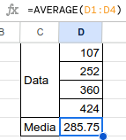
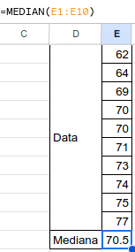
Curso de Estadística y Probabilidad
Clase: Medidas de tendencia central: media, mediana y moda
Ejercicio 7: ¿Cuál es la media del siguiente data set? 107, 252, 360, 424 Hazlo de forma manual y luego comprueba tu resultado con Excel.
Respuesta:
Clase: Medidas de tendencia central: media, mediana y moda
Ejercicio 8: ¿Cuál es la mediana del siguiente data set? 74, 75, 62, 77, 70, 71, 64, 69, 70, 73 Hazlo de forma manual y luego comprueba tu resultado con Excel.
Respuesta:
platzi.com/estadistica

Slide 8
Curso de Estadística y Probabilidad
Clase: Medidas de dispersión: rango e IQR
Ejercicio 9: Laura visita centros de investigación para un proyecto y registra cuántos papers le sirven a su proyecto de investigación de cada centro. Calcula el rango y el IQR de los datos: 6, 20, 21, 0, 3, 7, 7,6, ,21, 3, 3, 1.
Respuesta:
Clase: Medidas de dispersión: rango e IQR
Ejercicio 10: ¿Cuál es el rango de los siguientes datos?
Respuesta:
Número de perros | Frecuencia
20 | 3
25 | 1
32 | 1
38 | 2
39 | 3
40 | 2
43 | 2
platzi.com/estadistica

Slide 9
Curso de Estadística y Probabilidad
Clase: Desplazamiento y escala de valores
Ejercicio 11: Los estudiantes de una clase de francés terminaron un examen con una calificación promedio de 65 sobre 100. El rango del examen fue de 25 puntos. Si a cada calificación se le aumenta un 10%, ¿cuáles son los nuevos valores para el promedio y el rango?
Respuesta:
platzi.com/estadistica

Slide 10
Curso de Estadística y Probabilidad
Clase: Box plots y el resumen de 5 números
Ejercicio 12: ¿Cuál es el rango y el IQR del siguiente conjunto de datos? a. Mediana: 617,594 b. Mínimo: 216,290 c. Máximo: 845,300 d. 1er cuartil: 324,876 e. 3er cuartil: 790,370
Respuesta:
platzi.com/estadistica

Slide 11
Curso de Estadística y Probabilidad
Clase: Box plots y el resumen de 5 números
Ejercicio 13: Crea el box plot basado en la siguiente información de un conjunto de datos: a. Moda: 300 b. Mínimo: 100 c. 1er cuartil: 300 d. Mediana: 2000 e. Promedio: 1887.5 f. 3er cuartil: 3050 g. Máximo: 4800
Respuesta:
platzi.com/estadistica

Slide 12
Curso de Estadística y Probabilidad
Clase: Media, varianza y desviación estándar
Ejercicio 14: Los estudiantes de la señora López tomaron un examen el viernes. Ella los califica durante el fin de semana y nota que la calificación promedio del examen es de 68 puntos sobre 100. Para apoyarles decide agregarle a cada uno 10 puntos. ¿Cuáles son los nuevos valores del promedio y desviación estándar?
Respuesta:
platzi.com/estadistica

Slide 13
Curso de Estadística y Probabilidad
Clase: Histogramas, polígonos de frecuencia y curvas de densidad
Ejercicio 15: El siguiente diagrama de tallo y hoja muestra el número de piezas de ropa en cada perchero en una tienda de ropa. Crea un histograma a partir del diagrama de tallos y usa cubos de tamaño 10. (Recuerda que 1 | = 10)
Respuesta:
1 | 0 1 2 8
2 | 8 8 9
3 | 2 6 8 9
4 | 3 4 4 5
5 | 2 6
6 | 0
platzi.com/estadistica

Slide 14
Curso de Estadística y Probabilidad
Clase: Distribuciones simétricas y asimétricas
Ejercicio 16: La cantidad de mensajes de texto enviados cada día por la mamá de Lucy son: 0, 18, 19, 20, 20, 20, 21, 23, 23, 23, 24, 24, 24, 24, 24, 25, 25, 25, 25, 25, 25, 30, 30, 31. ¿Hay valores atípicos en el conjunto de datos? Si es así, indica cuáles son. ¿Cuál es la mejor medida de tendencia central para los datos? ¿Cuál es la mejor medida de propagación?
Respuesta:
platzi.com/estadistica

Slide 15
Curso de Estadística y Probabilidad
Clase: Muestreo y sesgo
Ejercicio 17: El zoológico realizó una encuesta para ver los motivos de sus visitantes para venir al zoológico. Les preguntan a las familias con hijos el por qué les gusta ir al zoológico en la salida. Da una razón del porqué este método de muestreo puede estar sesgado.
Respuesta:
platzi.com/estadistica

Slide 16
Curso de Estadística y Probabilidad
Clase: Muestreo y sesgo
Ejercicio 18: El dueño de un restaurante da una encuesta a cada comensal. Incluye en la misma la pregunta: “¿Has dejado a tu mesero sin propina?” Da una razón del porqué este método de muestreo puede estar sesgado.
Respuesta:
platzi.com/estadistica

Slide 17
Curso de Estadística y Probabilidad
Clase: Regla de la suma, unión e intersección
Ejercicio 19: Dadas las probabilidades P(A)=0.3 y P(B)=0.6 y P(A⋂B)=0.05, ¿cuánto vale P(AUB)? ¿Son A y B mutuamente exclusivos? ¿Por qué? ¿Por qué no?
Respuesta:
platzi.com/estadistica

Slide 18
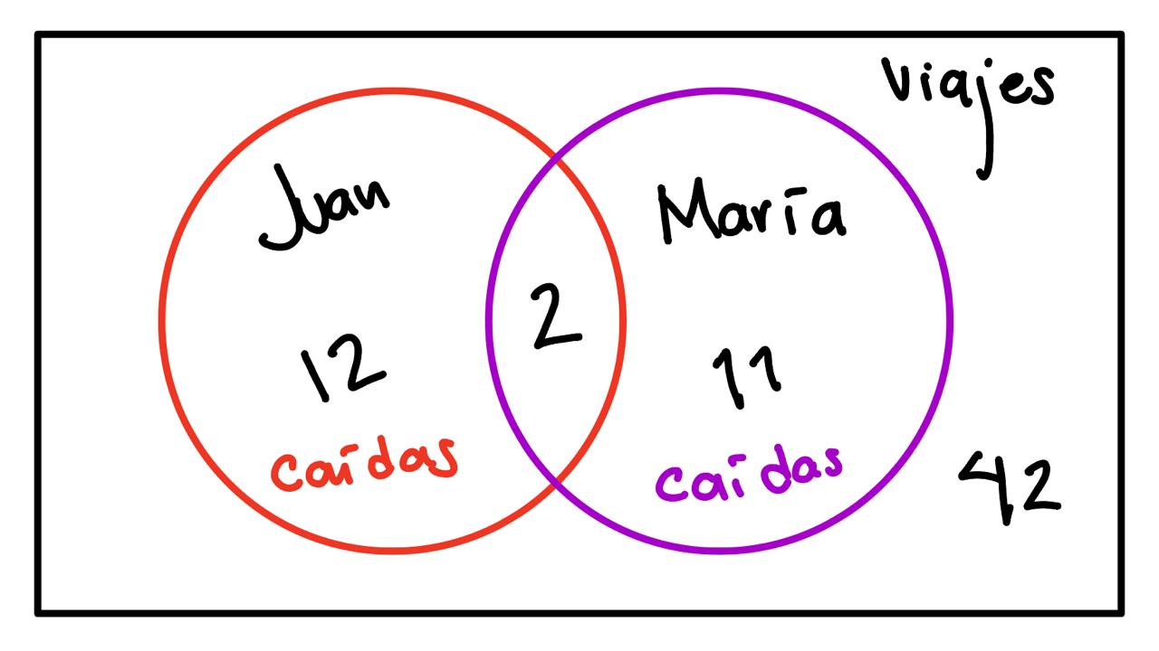
Curso de Estadística y Probabilidad
Clase: Regla de la suma, unión e intersección
Ejercicio 20: Juan y María hacen varios viajes a una montaña juntos. El siguiente diagrama de Venn muestra el número de veces que se cayeron en sus múltiples viajes. ¿Cuál es la probabilidad de que ambos se hayan caído en un viaje particular y cuál es la probabilidad de que solo Juan o solo María se hayan caído en un viaje particular?
Respuesta:
platzi.com/estadistica

Slide 19
Curso de Estadística y Probabilidad
Clase: Probabilidad condicional y eventos dependientes e independientes
Ejercicio 21: ¿Cuál es la probabilidad de obtener 4 cabezas seguidas cuando lanzamos una moneda al aire cuatro veces? Considerando que las 2 opciones de la moneda son cara y cruz.
Respuesta:
platzi.com/estadistica

Slide 20
Curso de Estadística y Probabilidad
Clase: Probabilidad condicional y eventos dependientes e independientes
Ejercicio 22: Camila tiene 12 animales de peluche, 7 de los cuales son elefantes (4 de los elefantes tocan música y se iluminan) y 5 de los cuales son osos (2 de los osos tocan música y se iluminan). Su madre selecciona al azar un animal para llevarlo de vacaciones. Sea A el evento de que selecciona un elefante y B el evento de que selecciona un animal que toca música y se enciende, encuentra P(A), P(B), P(A|B) y P(B|A). Indica si los eventos A y B son eventos dependientes o independientes, luego encuentra P(A y B).
Respuesta:
platzi.com/estadistica

Slide 21
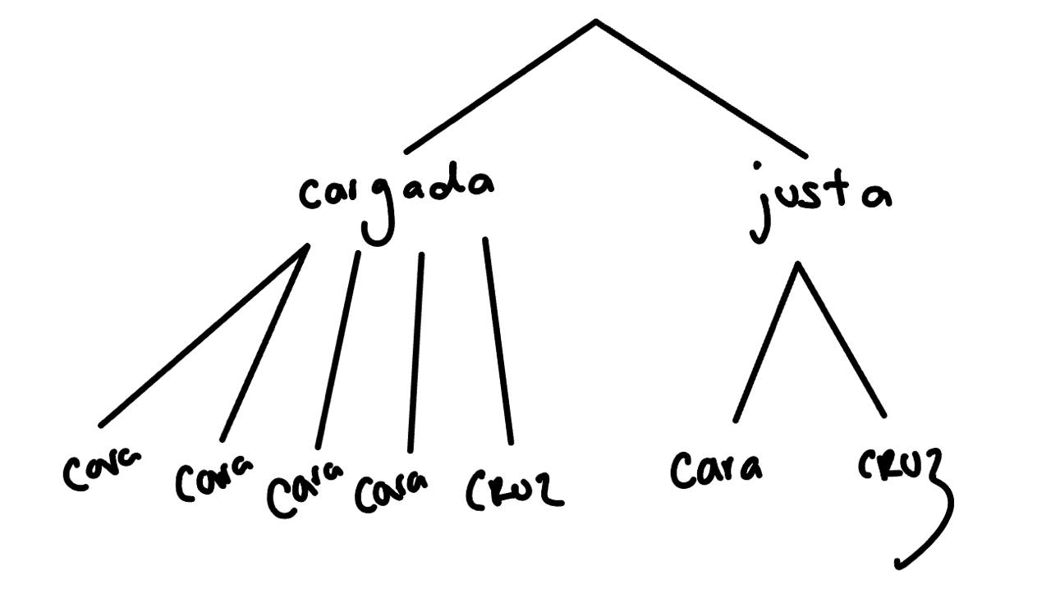
Curso de Estadística y Probabilidad
Clase: Teorema de Bayes
Ejercicio 23: Tenemos dos monedas, una justa y una cargada para caer en cara 4/5 de las veces. Sin saber qué moneda agarramos, seleccionamos una al azar, lanzamos la moneda y obtenemos cara. ¿Cuál es la probabilidad de que hayamos lanzado la moneda cargada? Completa el diagrama de árbol para resolver la pregunta.
Respuesta:
platzi.com/estadistica

Slide 22
Curso de Estadística y Probabilidad
Clase: Teorema de Bayes
Ejercicio 24: Carlos sabe que en su escuela: P(último año = senior )= 0.40 P(jugador futbol)=0.15 P(juega fútbol y es de último año)=0.05 Busca la probabilidad de P(último año | juega fútbol) y resume por qué el teorema de Bayes podría ser o no usado para resolver el problema.
Respuesta:
platzi.com/estadistica

Slide 23
Curso de Estadística y Probabilidad
Clase: Combinaciones y permutaciones
Ejercicio 25: ¿Qué tan grande es la permutación de 2 en 5 comparado a su combinación?
Respuesta:
platzi.com/estadistica

Slide 24
Curso de Estadística y Probabilidad
Clase: Combinaciones y permutaciones
Ejercicio 26: El equipo de baloncesto femenino de la escuela secundaria tiene 8 jugadoras, 5 de las cuales son seniors. Necesitan averiguar qué senior será la capitana y qué senior será la co-capitana. Para que sea justo, eligen a dos jugadoras de un sombrero. La primera sorteada será capitana y la segunda será co-capitana. ¿Cuántas parejas diferentes de capitana/co-capitana son posibles?
Respuesta:
platzi.com/estadistica

Slide 25
Curso de Estadística y Probabilidad
Clase: Gráficos de dispersión e introducción a la regresión
Ejercicio 27: La siguiente tabla mide el peso en libras y la altura en centímetros a bebés y niñas de 3 meses. Grafica los puntos de la misma en un gráfico de dispersión y describe la tendencia lo más detallado posible con base en tus observaciones.
Respuesta:
Peso en libras | Altura en centímetros
9.7 | 51.84
10.2 | 53.04
12.4 | 56.64
13.6 | 60.24
9.8 | 53.76
11.2 | 57.360
14.1 | 61.92
platzi.com/estadistica

Slide 26
Curso de Estadística y Probabilidad
Soluciones a los ejercicios
Ejercicio 1: Variables: Número de conductor: categórica. Nombre del conductor: categórica. Tipo de automóvil que usa el conductor: categórica. Número de vueltas completadas: cuantitativa discreta. Tiempo a la diezmilésima de segundo más cercana: cuantitativa continua. Vueltas completadas: cuantitativa discreta. Clasificación de las variables: Categóricas: Número de conductor, Nombre del conductor y Tipo de automóvil que usa el conductor. Cuantitativas: Discretas: Número de vueltas completadas. Continuas: Tiempo a la diezmilésima de segundo más cercana y distancia recorrida. Unidades de medida: Número de vueltas completadas: vueltas. Tiempo a la diezmilésima de segundo más cercana: segundos. Distancia recorrida: kilómetros.
Ejercicio 2: Esta tabla es un ejemplo de una tabla de una entrada porque solo presenta información sobre una variable, que en este caso es el sabor del helado o nieve. Cada fila representa un sabor de helado o nieve diferente, y las columnas indican la cantidad de cucharadas vendidas, si puede llevar chocolate extra y si es helado o nieve. Aunque hay varias variables en la tabla (cantidad de cucharadas vendidas, si puede llevar chocolate extra y si es helado o nieve), todas estas variables están relacionadas con el sabor del helado o nieve y no son variables independientes. Por lo tanto, esta tabla sigue siendo un ejemplo de una tabla de una entrada.
platzi.com/estadistica

Slide 27
Curso de Estadística y Probabilidad
Ejercicio 3: Si el 40% de los perros recibió entre 25 y 40 paseos y nadie recibió más de 40, entonces el 60% restante recibió menos de 25 paseos. El 40% de 400 = 160. Entonces, 160 perros recibieron entre 25 y 40 paseos. Así que el restante recibió menos de 25 paseos: 400 – 160 = 240.
Ejercicio 4:
Ejercicio 5:
Colores | Frecuencia | Frecuencia relativa
1 - 5 | 2 | 13.33%
6 - 10 | 3 | 20%
11 – 15 | 3 | 20%
16 - 20 | 7 | 46.67%
Totales | 15 | 100%
Semana | Abdominales | Frecuencia Acumulada | % Acumulado
1 | 355 | 355 | 7.2%
2 | 460 | 815 | 16.5%
3 | 605 | 1420 | 28.8%
4 | 545 | 1965 | 39.8%
5 | 1280 | 3245 | 65.8%
6 | 1690 | 4935 | 100.0%
platzi.com/estadistica

Slide 28
Curso de Estadística y Probabilidad
Ejercicio 6: La distribución marginal de la columna vertical total muestra el número total de participantes que experimentaron cada nivel de acidez estomacal, independientemente de si recibieron el analgésico o el placebo. Según la tabla, un total de 185 participantes experimentaron acidez leve, 138 experimentaron acidez intensa y 21046 no experimentaron acidez. A partir de esta información, podemos concluir que la mayoría de los participantes del estudio no experimentaron acidez estomacal, ya que 21046 personas no informaron tener acidez. También podemos concluir que un número significativamente menor de participantes experimentaron acidez intensa en comparación con la acidez leve, ya que solo 138 personas experimentaron acidez intensa en comparación con las 185 personas que experimentaron acidez leve. Sin embargo, la distribución marginal de la columna vertical total no nos permite sacar conclusiones sobre la eficacia del analgésico o el placebo en el tratamiento de la acidez estomacal. Es necesario examinar la distribución conjunta de las variables para obtener una comprensión completa de los resultados del estudio.
Ejercicio 7: Para encontrar la media de un conjunto de datos, es necesario sumar todos los valores y luego dividir el resultado por el número total de valores. En este caso, el conjunto de datos es: 107, 252, 360, 424. Para encontrar la media, primero sumamos los valores: 107 + 252 + 360 + 424 = 1143 Luego, dividimos la suma por el número total de valores, que es 4 en este caso: 1143 / 4 = 285.75 Por lo tanto, la media del conjunto de datos es 285.75.
Ejercicio 8: Para encontrar la mediana de un conjunto de datos es necesario ordenar los valores en orden ascendente o descendente. Luego encontrar el valor central o la media de los dos valores centrales si el conjunto de datos tiene un número par de elementos. En este caso, el conjunto de datos es: 74, 75, 62, 77, 70, 71, 64, 69, 70, 73. Primero, ordenamos los valores en orden ascendente: 62, 64, 69, 70, 70, 71, 73, 74, 75, 77.
platzi.com/estadistica

Slide 29
Curso de Estadística y Probabilidad
Ejercicio 9: Primero, es necesario ordenar los datos de menor a mayor: 0, 1, 3, 3, 3, 6, 6, 7, 7, 20, 21, 21. El rango se calcula como la diferencia entre el valor máximo y el valor mínimo. En este caso, el valor mínimo es 0 y el valor máximo es 21: Rango = 21 - 0 = 21 Para calcular el rango intercuartil (IQR), primero es necesario encontrar los cuartiles Q1 y Q3. Q1 es el valor que divide al conjunto de datos en dos partes iguales, de modo que el 25% de los datos estén por debajo de él. Para encontrar Q1, podemos utilizar la fórmula: Q1 = (n + 1) * 0.25 para encontrar la posición del valor del Q1 Donde "n" es el número de datos en el conjunto ordenado. En este caso, "n" es igual a 12, por lo que: Q1 = (12 + 1) * 0.25 = 3.25 como posición. Como Q1 es un valor entre dos datos, tomamos la media de los dos valores centrales: Q1 = (3 + 3) / 2 = 3 Q3 es el valor que divide al conjunto de datos en dos partes iguales, de modo que el 75% de los datos estén por debajo de él. Para encontrar Q3, podemos utilizar la fórmula: Q3 = (n + 1) * 0.75 En este caso, Q3 = (12 + 1) * 0.75 = 9.75. Como Q3 es un valor entre dos datos, tomamos la media de los dos valores centrales: Q3 = (7 + 20) / 2 = 13.5 Finalmente, podemos calcular el IQR como la diferencia entre Q3 y Q1: IQR = Q3 - Q1 = 13.5 - 3 = 10.5. Por lo tanto, el rango de los datos es 21 y el IQR es 10.5.
Ejercicio 10: Para calcular el rango de los datos, se debe restar el valor mínimo del valor máximo en el conjunto de datos. En este caso, el valor mínimo es 20 y el valor máximo es 43, por lo tanto: Rango = Valor máximo - Valor mínimo = 43 - 20 = 23. Por lo tanto, el rango de los datos es 23.
platzi.com/estadistica

Slide 30
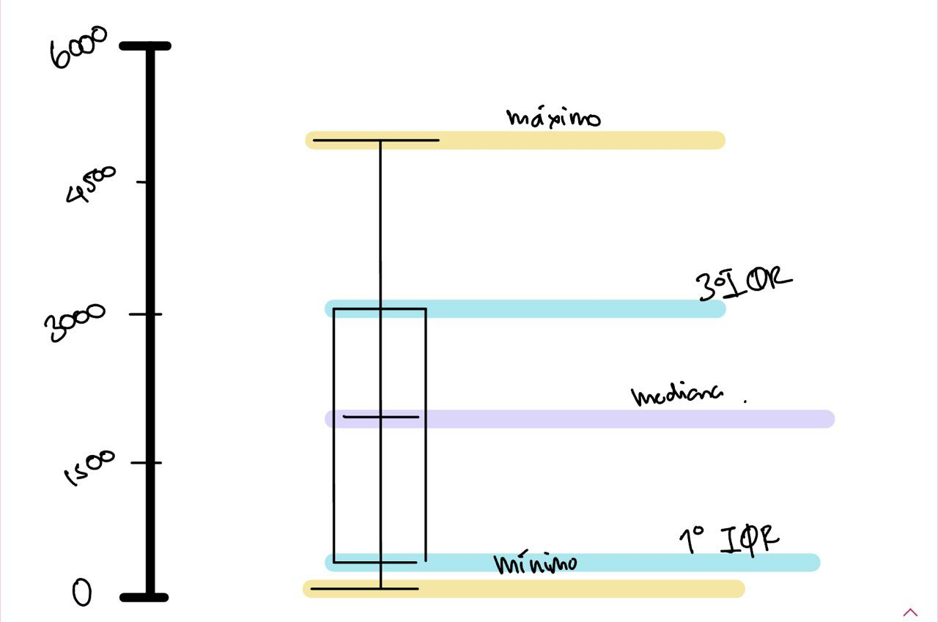
Curso de Estadística y Probabilidad
Ejercicio 11: El decir que se le aumenta un 10% a cada valor significa que cada dato es multiplicado por 1.1, como vimos en las clases, al multiplicar todos los datos por un escalar también las medidas de TC y de dispersión se multiplican. Por lo que el nuevo promedio será de 65*1.1 = 71.5 y el rango de 25 * 1.1 = 27.5
Ejercicio 12: El rango se calcula restando el valor mínimo del valor máximo en el conjunto de datos: Rango = Máximo - Mínimo = 845,300 - 216,290 = 629,010. El rango es de 629,010. El IQR (rango intercuartil) es la diferencia entre el tercer cuartil y el primer cuartil: IQR = Tercer cuartil - Primer cuartil = 790,370 - 324,876 = 465,494. El IQR es de 465,494.
Ejercicio 13:
platzi.com/estadistica

Slide 31
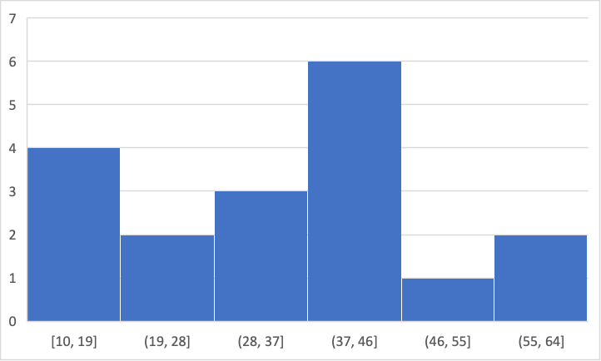
Curso de Estadística y Probabilidad
Ejercicio 14: Si sumamos un valor a todos los datos, solo afecta a las medidas de tendencia central, por lo que el promedio aumentaría en 10 puntos de 68 a 78.
Ejercicio 15: El diagrama de tallo y hojas cuenta de 10 en 10 a lo largo del lado izquierdo. Luego podemos ver cuántos puntos de datos caen en cada cubo, porque estamos usando cubos de tamaño 10. En otras palabras, los tallos se convierten en cubos y el número de hojas se convierte en las frecuencias graficadas en el histograma.
platzi.com/estadistica

Slide 32
Curso de Estadística y Probabilidad
Ejercicio 16: Estos datos tienen un valor atípico bajo de 0, por lo que la mejor medida de tendencia central es la mediana y la mejor medida de dispersión es el rango intercuartílico. Para ver si hay valores atípicos en los datos, use la regla 1.5-IQR. Los valores atípicos bajos están dados por Q1 − 1.5 (IQR) Los valores atípicos altos están dados por Q3 + 1.5 (IQR) La mediana del conjunto de datos es 24. El primer y tercer cuartil son Q1=(20+21)/2 = 20.5 Q3=(25+25)/2 = 25 Entonces el rango intercuartílico es Q3 − Q1 = 25 − 20.5 = 4.5 Ahora podemos calcular dónde buscar valores atípicos. Valores atípicos bajos: Q1 − 1,5 (IQR) -->20.5 − 1.5(4.5) = 13.75 Valores atípicos altos: Q3 + 1.5 (IQR) --> 25 + 1.5(4.5) = 31.75 Los datos tienen un valor atípico bajo de 0 porque es inferior a 13,75. Los datos no tienen valores atípicos altos porque ningún número en el conjunto es mayor que 31.75. Dado que los datos tienen un valor atípico, la mejor medida de tendencia central es la mediana y la mejor medida de dispersión es el rango intercuartílico.
platzi.com/estadistica

Slide 33
Curso de Estadística y Probabilidad
Ejercicio 17: El método de muestreo utilizado en la encuesta del zoológico puede estar sesgado debido a la selección de la población objetivo. Al enfocarse únicamente en las familias con hijos, se excluyen a otras posibles poblaciones objetivo, como parejas sin hijos, personas solteras o personas mayores, que podrían tener motivaciones diferentes para visitar el zoológico. Además, la muestra obtenida puede no ser representativa de la población total de visitantes del zoológico, ya que las familias con hijos podrían ser una minoría en comparación con otros grupos demográficos, y sus motivaciones pueden no ser representativas de los motivos de los visitantes en general. Esto puede sesgar los resultados y llevar a conclusiones erróneas sobre las motivaciones de los visitantes del zoológico en su conjunto. En resumen, el método de muestreo utilizado puede ser sesgado debido a la selección de una población objetivo limitada, lo que puede no reflejar las motivaciones de la población total de visitantes del zoológico.
Ejercicio 18: El método de muestreo utilizado en la encuesta del dueño del restaurante puede estar sesgado debido a la naturaleza de la pregunta formulada. La pregunta "¿Has dejado a tu mesero sin propina?" se enfoca en un comportamiento específico, es decir, dejar sin propina al mesero. Sin embargo, este tipo de pregunta puede estar sesgada debido a que puede hacer que los encuestados se sientan incómodos o avergonzados de admitir que han dejado sin propina a su mesero. Es posible que algunos encuestados no quieran admitir abiertamente este comportamiento negativo por temor a ser juzgados o percibidos como personas irrespetuosas o poco éticas. Además, el hecho de que se haga la pregunta puede influir en el comportamiento de los comensales. Sabiendo que están siendo encuestados sobre su comportamiento de propina, pueden sentirse obligados a dejar una propina incluso si no hubieran planeado hacerlo originalmente. Esto puede generar respuestas sesgadas y poco confiables. En resumen, la pregunta formulada en la encuesta del dueño del restaurante puede estar sesgada debido a la naturaleza delicada de la pregunta y a la posibilidad de que los encuestados se sientan incómodos o avergonzados de responder de manera honesta. Además, el hecho de que se haga la pregunta puede influir en el comportamiento de los comensales, lo que puede generar respuestas sesgadas.
platzi.com/estadistica

Slide 34
Curso de Estadística y Probabilidad
Ejercicio 19: Los eventos A y B no son eventos mutuamente excluyentes porque a veces pueden ocurrir al mismo tiempo. El problema incluso nos dice que P(A ∩ B) = 0.05, lo que significa que hay un 5 % de posibilidades de que ambos eventos sucedan al mismo tiempo. Para encontrar P(A ∪ B), usaremos P(A ∪ B) = P(A) + P(B) − P(A ∩ B) y reemplazamos P(A) = 0.3, P(B) = 0,6 y P(A ∩ B) = 0,05. P(A ∪ B) = 0,3 + 0,6 − 0,05 P(A ∪ B) = 0,85
Ejercicio 20: Del diagrama de Venn, podemos sumar los números de cada una de las cuatro secciones para ver que Juan y Maria hicieron juntos 12 + 2 + 11 + 42 = 67 viajes cuesta arriba. Desde el 2 en el centro del diagrama de Venn donde los círculos se superponen, podemos decir que Juan y María se cayeron en 2 de los viajes cuesta arriba. Entonces, la probabilidad de que Juan se caiga y Maria se caiga es P(caidaJuan ∩ caidaMaria)= 2/67 Por el diagrama de Venn, sabemos que hicieron 12 viajes en los que solo se cayó Juan y 11 viajes en los que solo se cayó María. Entonces, la probabilidad de que solo Juan se caiga o solo Maria se caiga es P(JuanCayó U MaríaCayó) = (12 + 11) / 67 = 23
Ejercicio 21: La probabilidad de obtener una cabeza en un solo lanzamiento de una moneda equilibrada es de 0.5. Como los lanzamientos son independientes entre sí, la probabilidad de obtener 4 cabezas seguidas en 4 lanzamientos es: P(4 cabezas seguidas) = 0.5 x 0.5 x 0.5 x 0.5 = 0.0625 Por lo tanto, la probabilidad de obtener 4 cabezas seguidas cuando lanzamos una moneda al aire cuatro veces es de 0.0625 o 6.25%.
platzi.com/estadistica

Slide 35
Curso de Estadística y Probabilidad
Ejercicio 22: Hay 7 + 5 = 12 animales de peluche en total. P(A) es la probabilidad de seleccionar un elefante, y hay 7 elefantes. P(A)= 7/12 P(B) es la probabilidad de seleccionar un animal que toque música y se ilumine. Hay 4 + 2 = 6 animales que tocan música y se iluminan. P(B) = 6/12 = 1/ 2 P(A|B) es la probabilidad de seleccionar un elefante, dado que el animal toca música y se enciende. Hay 4 elefantes que tocan música y se iluminan de 4 + 2 = 6 animales en total que tocan música y se iluminan. P( A | B ) = 4/6 = 2/3 P(B|A) es la probabilidad de elegir un juguete que reproduce música y se ilumina dado que el juguete es un elefante. Hay 4 elefantes que tocan música y se iluminan de un total de 7 elefantes. P( B | A ) = 4/7 Porque P(A) ≠ P(A|B) y P(B) ≠ P(B|A), ya que A y B son eventos dependientes. P(A y B) es la probabilidad de elegir un elefante que toca música y se ilumina. Sabemos que los eventos son eventos dependientes, entonces P(A y B) = P(A) ⋅ P(B|A) P(AyB)= 7/12 * 4/7 P(AyB)= 28/84 = 4/12 P(A y B) = 1/3
platzi.com/estadistica

Slide 36
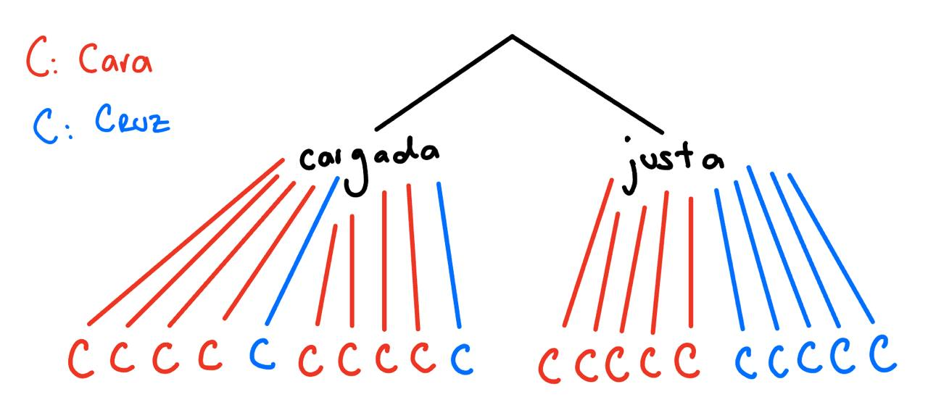
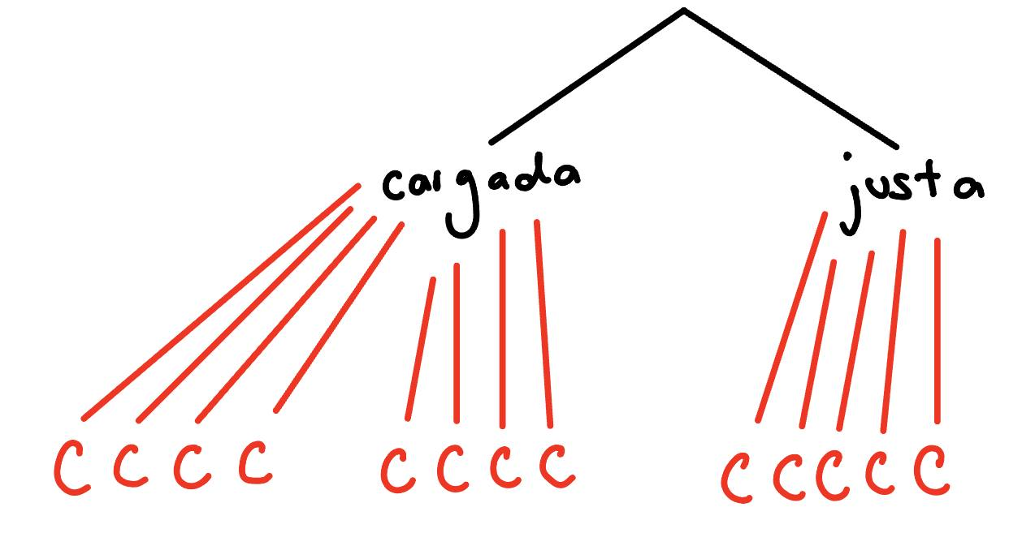
Curso de Estadística y Probabilidad
Ejercicio 23: Estamos buscando la probabilidad de que la moneda está cargada dado que ya lanzamos cara, por lo que estamos buscando P (cargada | cara). El siguiente paso para el diagrama de árbol es asegurarse de que las ramas estén equilibradas. Usamos fracciones equivalentes para hacer esto. Para el lado cargado, sabemos que obtenemos cara 4 de 5 veces. Esto es lo mismo que 8 de cada 10 veces. Para la moneda imparcial, obtenemos cara 1 de 2 veces, que es lo mismo que 5 de 10 veces. Solo nos interesan las caras, así que ahora debemos podar el árbol. Ahora buscamos la probabilidad de que hayamos lanzado la moneda cargada. 8 de las caras provinieron de la moneda cargada y 5 no. P(cargada) = 8/(8+5) = 8/13 La probabilidad de que lancemos la moneda sesgada, sabiendo que salió cara, es 8/13.
platzi.com/estadistica

Slide 37
Curso de Estadística y Probabilidad
Ejercicio 24: Veamos si podemos usar el teorema de Bayes para encontrar la probabilidad. Primero, tomemos el teorema de Bayes y escríbalo en términos de nuestro problema. Queremos resolver la probabilidad P(senior|futbol), entonces P(A|B) =(P(B|A)P(A)) / P(B) P(senior|futbol) =(P(futbol|senior)P(senior)) / P(futbol) Recuerda que la regla de la multiplicación dice que P(B y A) = P(B | A) ⋅ P(A). Entonces también podemos decir que P(futbol y senior) = P(futbol | senior) ⋅ P(senior). Entonces podemos usar el Teorema de Bayes. P(senior|soccer) = P(soccer y senior) / P(soccer) Ahora podemos usar la información que nos han dado para resolver el problema. P(fútbol y sénior) = 0,05 P(jugar al fútbol) = 0,15 P(senior|fútbol) = 0.05/0.15 = 1/3 También podríamos haber usado un diagrama de Venn, en lugar del teorema de Bayes, para resolver este problema.
platzi.com/estadistica

Slide 38
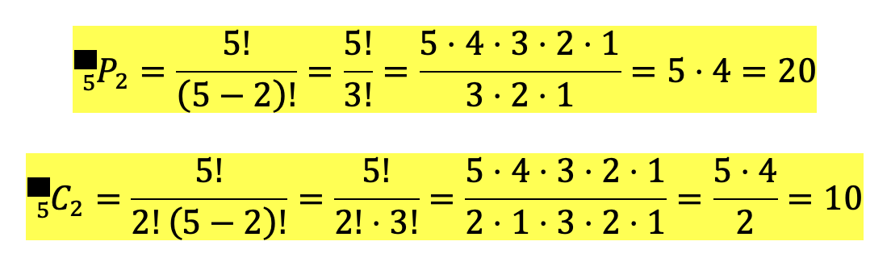
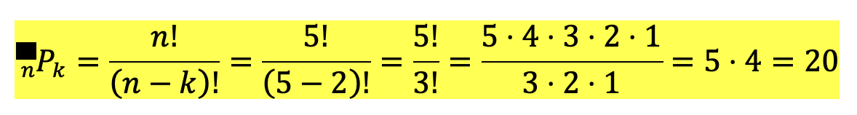
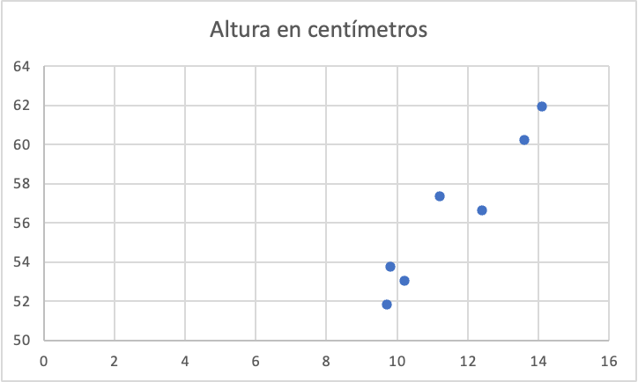
Curso de Estadística y Probabilidad
Ejercicio 25: Calcularemos ambos valores, luego encontraremos la diferencia. ₅P₂ es el doble de ₅C₂
Ejercicio 26: Como el orden importa, tenemos que calcular las permutaciones. Hay 5 mujeres entre las que podemos elegir y 2 lugares para ubicarlas. Hay 20 parejas posibles de capitana/co-capitana.
Ejercicio 27: Los puntos se elevan de izquierda a derecha y son bastante lineales. Podemos decir que existe una fuerte correlación lineal positiva entre los puntos. No parece haber valores atípicos en los datos.
platzi.com/estadistica

